Slide 1
Medisch trauma bij jonge kinderen
Een te weinig erkende oorzaak van regulatieproblemen.

Slide 2
Nico
Heel druk
Concentratieproblemen
Emotieregulatie-problemen: heel boos, verdrietig, ontroostbaar
Nachtmerries: niet bereikbaar, pijn in voetje
Jong gedrag
Claimend
Baas spelen
Moeilijk ouders volgen
Angst dokter bezoek

Slide 3
Notes:
- Veel te vroeg geboren
- Langdurig in couveuse
- Complicaties
- Problemen met hartje
- Ouders langdurig in onzekerheid

Slide 4
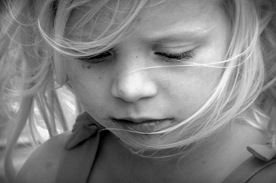
PTSS (Post Traumatische Stress Stoornis) DSM V
PTSS bij kinderen jonger dan 6 (DSM V)
Blootstelling aan feitelijke/dreigende dood, ernstige verwonding of seksueel geweld
Intrusieve herinneringen (naspelen/hoeven niet pijnlijk te lijken/dromen/geen besef nu/lijdensdruk bij traumatriggers intern/extern)
Vermijding van prikkels en negatieve verandering in cognities en stemming (plaatsen/fysiek/verdriet/angst/verwarring/terugtrekken)
Verandering in arousal en reactiviteit (prikkelbaar, woede, schrik, onrustige slaap)
> 1 maand

Slide 5
Twee typen trauma
Type 1: Min of meer eenmalige traumatisering (brandwond, ongeluk, oorpijn)
Type 2: Complex trauma: Meervoudige/ chronische traumatisering, langdurige ziekenhuisopnames en ingrepen/verwaarlozing
1:7 kinderen na intensieve behandeling in het ziekenhuis, onderzoek AMC
Notes:
Eerst uitleg over trauma

Slide 6
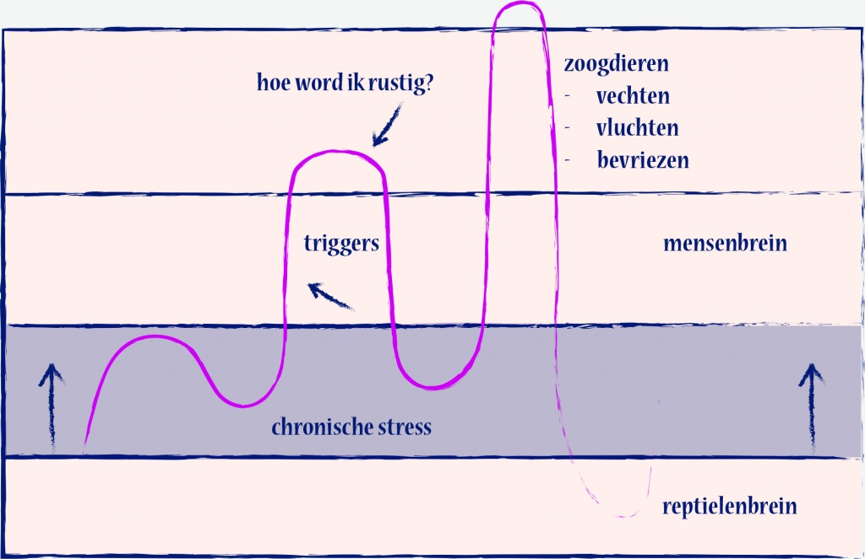
WINDOW OF TOLERANCE

Slide 7
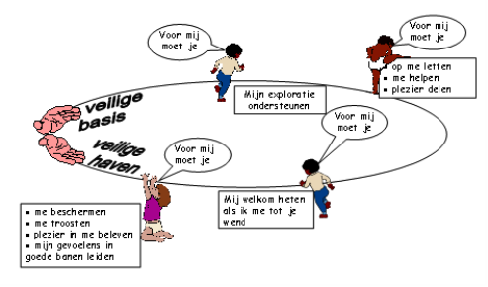
CIRKEL VAN VEILIGHEID
Notes:
Wat heeft het kind nodig om een veilige hechtingsrelatie met oduer aan te gaan

Slide 8
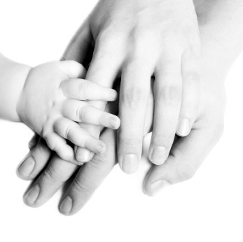
Hechting
Relationeel
Door ouder en kind samen vormgegeven
Vanaf geboorte interacties
Kern: regulatie
Lichamelijke regulatie (eten/verzadigd, dag-nachtritme)
Affectieve regulatie (troosten/plezier)

Slide 9
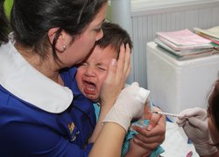

Slide 10
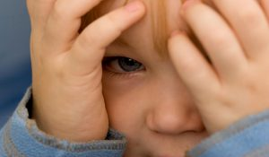
Trauma en het kind
Kind heeft zoveel stress dat ie vaak boven raampje functioneert
Overleven
Regulatie door de ouder nodig, echter door angst minder ingang
Praktisch minder kans voor reguleren door ouders
Regulatie van zichzelf beïnvloed

Slide 11
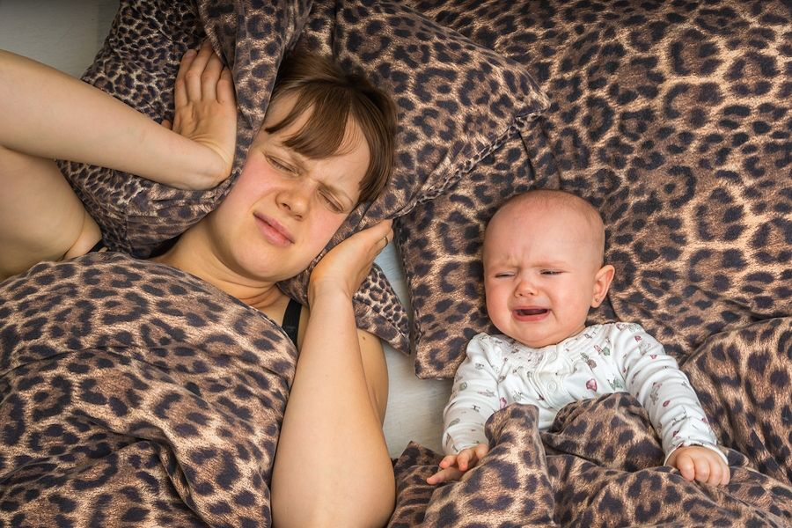
Trauma en de ouders
Praktisch minder kans voor reguleren
PTSS symptomen (2:5 ouders) Trauma niet per def PTSS
Zelfregulatie en daardoor van kind beïnvloed
Kind traumatrigger voor ouders, doet denken aan…. (en andersom)
Sensitieve responsiviteit beïnvloed (reactie ouders grootste voorspeller van PTSS bij kind, niet aard of frequentie van gebeurtenissen!)
Machteloosheid (hand die voedt… herinnering/ beelden met hechtingsfiguur)
Angst om te hechten
Over bezorgdheid
TRAUMADYNAMIEK

Slide 12
De invloed van (complex) medisch trauma kind:
Problemen op het gebied van:
Lichamelijke regulatie (slapen,dag/nachtritme,eten)
Affectieve regulatie (hyperalert, huilen, boos/ machteloos, niet te kalmeren, teruggetrokken)
Vermogen tot hechten/aangaan van relaties (klampen)
Ontwikkelingsproblemen/achterstand
Gedragsproblemen (druk, teruggetrokken)
->PTSS symptomen
Autonomie-ontwikkeling

Slide 13
Notes:
Wat maakt het leven lastig?
reptielenbrein (primaire veiligheid, vechten/vluchten, voeden en voortplanten)
Het zoogdierenbrein (wenst sociaal contact en zekerheid van gewenning en maakt dit door het ervaren van emoties mogelijk) en het
en het mensenbrein ( blinkt uit in interpreteren van informatie uit buiten- en binnenwereld door middel van gedachten)
Alle energie in angst/overleven
Ontwikkelingsprocessen geremd
Het mensenbrein echter, checkt niet of het denkfouten maakt. Hoe intelligentie ook is ten opzichte van de andere twee breinen, het is allesbehalve foutloos. Het verwart meningen met feiten, het geheugen rammelt aan alle kanten, maakt inschattingsfouten en het borduurt voort op foute informatie. Het overzicht zichzelf en dat hoort ook zo: Op het moment dat het mensenbrein zichzelf steeds zou controleren, verliest het zijn krachtige functie van creatieve oplosser. Het mensenbrein kan op afstand naar zichzelf kijken, maar daar moet het wel een goede reden voor hebben en zich er bewust van zijn. Daarbij moeten het reptielen- en zoogdierenbrein niet al te hard op hol geslagen zijn. Wanneer deze een acuut een groot levensgevaar menen te zien, loopt er minder bloed naar het mensenbrein en gaat een groot gedeelte op black out.
Casus: Joris (8) moet volgende week een spreekbeurt houden. Hij heeft dat eerder moeten doen en voelde dan een spanning in zijn lichaam en de gedachte dat het fout zou kunnen gaan. Hij weet dat het, ondanks de angst, goed ging, maar door de spanning lukt het hem niet om niet goed mee te nemen in zijn oordeel. Zijn hoofd begint allerlei voorstellingen te maken van wat er kan gebeurt en als hij zich verspreekt of een woord vergeet: ze lachten hem vast uit of maken hem belachelijk. De beelden roepen bij hem angst en verdriet op en zelfs een beetje boosheid – wat zou dat gemeen zijn- hij moet er van huilen.
Joris oordeel over de situatie vanuit zijn ongeschreven regel en overtuiging, dan baseert hij zijn doen en laten daar steeds meer op. Omdat het reptielen- en zoogdierenbrein geprogrammeerd zijn om te overleven en als strategie voornamelijk kiezen voor vermijding, zal het kind minder gaan durven.
Kinderen hebben de omgeving nodig om geoefend te blijven in het geven en krijgen van feedback. Wanneer de omgeving niet meer meegenomen wordt in het eindoordeel over een situatie, nemen de zintuigelijke ervaringen af. Het leven zal vooral nog uit het verbeteren van dat wat hij zojuist gedaan heeft bestaan en ervoor zorgen dat het geen fouten mee maakt. Volgens ACT zijn dit de processen die het leven lastig kunnen maken.

Slide 14
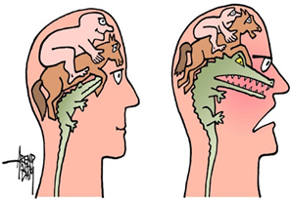
Voorbeelden van gedrag?

Slide 15
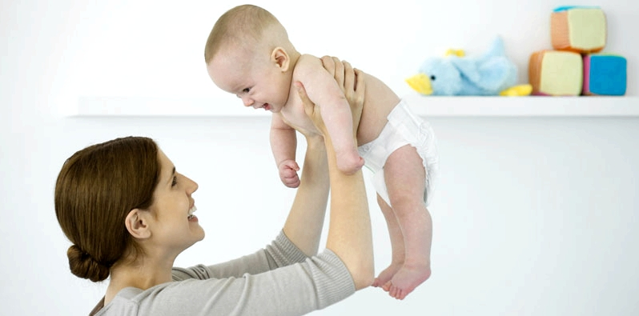
Behandeling

Slide 16
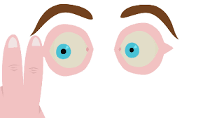
Behandelingsmogelijkheden
CGT/EMDR ouders
VHT interactie (sensitief responsief ouderschap)
EMDR preverbaal trauma

Slide 17
EMDR preverbaal trauma
Verhalenmethode
Exposure aan de traumatische herinneringen
Link gedrag nu naar gebeurtenissen toen
Herinneringen uitlokken (emotioneel/sensatie-overdracht en lichamelijk)
Situaties en hechting (ontschuldigen)
Positieve afsluiting (nu ben je veilig, het is over, je kan het aan)

Slide 18
Nico
Nachtmerries verdwenen
Doorslapen
Emoties gereguleerd, beter te troosten (hechting?)
Drukte minder
Niet meer panisch ziekenhuis
Blijft pittig mannetje ☺

